Slide 1
找工作验分享
161730228_李梦晗

Slide 2
自我介绍
石榴院17级本科毕业生
喜欢打游戏
毕业绩点2.7

Slide 3
认识误区
大三下找好工作大四就要来打工？
大四毕业再找？

Slide 4
应届生
全称：应届毕业生
即将毕业的学生(大四)
和社招的区别？

Slide 5
一般流程
简历筛选
笔试
面试
Offer确认和签三方

Slide 6
我的策略
刷题+看面经
面经题整理
疯狂补习

Slide 7
简历
实话实说
有侧重点
内容简洁明了
报技术岗？
内推？

Slide 8
笔试准备
刷leetcode(量)
熟悉牛客网(环境)

Slide 9
笔试过程
注意时间分配，先做简单的，容易通过的用例。
面向测试用例的编程？
考虑好策略

Slide 10
面试
面试的目的是考量面试者的能力。
面试是双向的。
双方都是有备而来。

Slide 11
一般面试流程
介绍
其他：比如你为什么系列
基础(C++11/17、Python、计网、系统、计原
撸代码
项目经历
脑经急转弯

Slide 12
我经历过的面试
面试官：我是QQ部门做安卓客户端的，我来捞人了。
答：我记得我报的游戏来着，QQ我不想来。
完。

Slide 13
我经历过的面试
面试官：
你用过stl吗？
介绍一下。
map和set介绍一下。
class的大小怎么算的。
计算机操作系统：
学到哪了？
信号量介绍一下。
计算机网络：
学到哪了？
TCP和UDP介绍一下。
做题吧
1、
int ：123456->654321
-123456->654321
2、
跳台阶：1次跳2或3台，求n台的方法。
介绍一下项目。
还有什么问题。

Slide 14
我经历过的面试
面试官：barabara。。。
我：barabara。。。
面试官：你想留在现在实习这里还是来我们这里？
我：我觉得这里饭不错，还不要钱。
面试官：我们急着要人，不来就算了。

Slide 15
我经历过的面试
面试官：计算机基础
我：基础
面试官：脑经急转弯
我：转了

Slide 16
我经历过的面试
面试官：介绍一下项目。
我：barabara。。。
面试官：做题吧。
我：做好了。
面试官：你还有什么问题吗？
我：barabara。。。
面试官：barabara。。。

Slide 17
我经历过的面试
面试官：做题吧。
我：？！
面试官：你说一下啥啥啥算法有啥缺点？
我：？？！不会啊。
我：我对图形学方面有些了解。
面试官：我懂了，barabara。。。
我：barabara。。。

Slide 18
面试切忌
切忌耗时间，不会的话大胆说
切忌迟到。

Slide 19
拿到offer后
录用意向书和Offer邮件(请勿泄露)
切忌躺平(多拿offer)
考虑周全(城市、技术、方向)

Slide 20
秋招现状总结
以下基于我和我同事聊天的总结
大厂实习对于本科生来说很重要
看牛客网的面经
不同大厂有不同的风格
海投，一定要海投。

Slide 21
没拿到Offer怎么办
补录(捡漏)
学校大四的招聘会真的多
考研

Slide 22
游戏公司
腾讯：有QQ、规模大、业务广、公司有钱
网易：自研、游戏是主要业务
其他的我也不是很了解的有：FunPlus、莉莉丝、米哈游、字节跳动、西山居、三七、B站。。。
投就行了

Slide 23
学习资料
https://space.bilibili.com/512313464/
侯捷C++

Slide 24
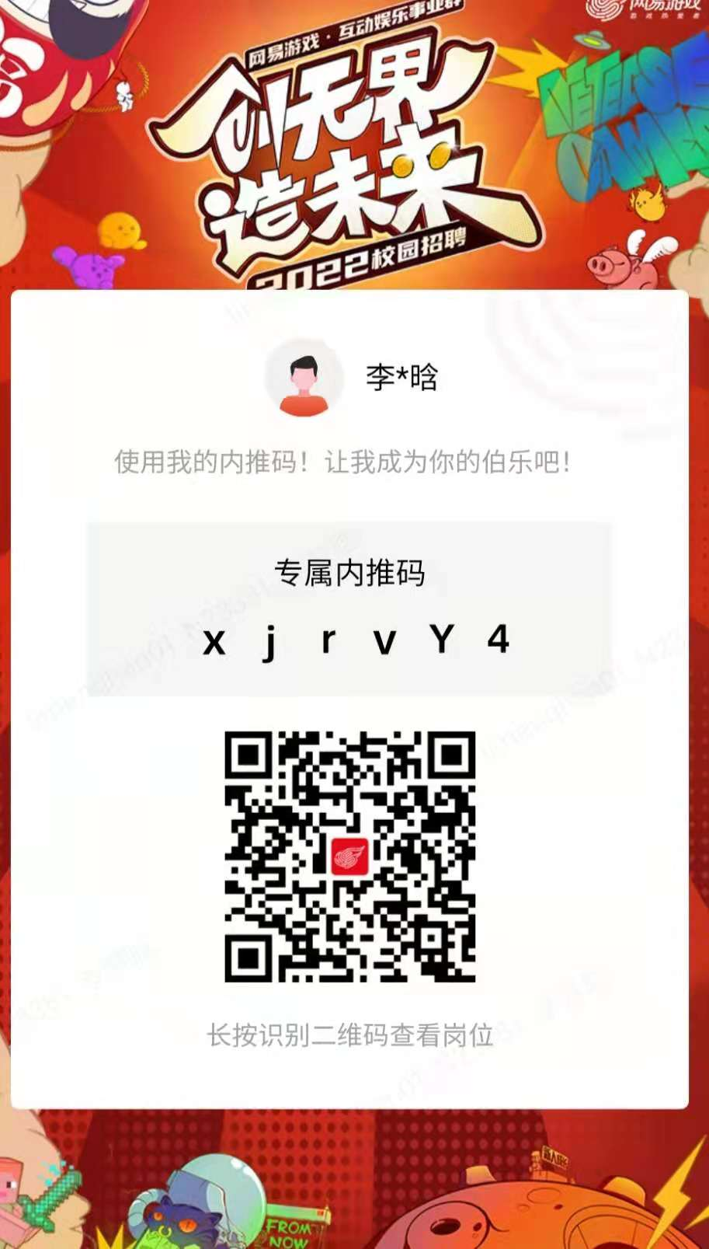
提问环节

